Slide 1
Krize sociálního státu
Dopady krize a cesta k reformě sociálního
státu

Slide 2
Obsah přednášky:
Faktory působící na vývoj sociálního státu
Kritika sociálního státu
Sociální politika na místní úrovni (komunitní plánování sociálních služeb)

Slide 3
Faktory spojené s problémy sociálního státu
Demografický vývoj
Další oslabování rodinných vazeb
Ekonomické problémy (hospodářské krize)
Působení globalizace
Proměny struktury hospodářství
Notes:
csvukrs

Slide 4
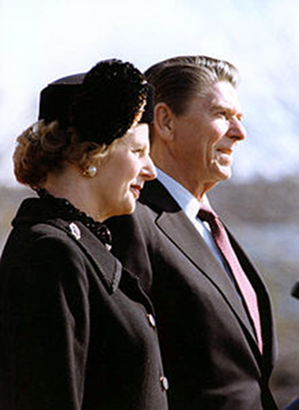
Nástup neoliberalismu
Od 70. let se začíná zpochybňovat dosavadní směřování hospodářské a sociální politiky v duchu keynesiánského učení

Slide 5
Problémy sociálního státu I Krize financování
Důsledek stárnutí populace
Rostoucí náklady spojené s penzijním systémem, prodlužováním studia a vyššími nároky na zdravotní péče
Důsledek změn hospodářské situace
Rostoucí náklady spojené s vyšší nezaměstnaností

Slide 6
Problémy sociálního státu II Krize efektivity
Nízká účinnost sociální politiky spojená s nadměrnou byrokracií
Sociální podpora posiluje pasivní přístup jejich příjemců

Slide 7
Problémy sociálního státu III Krize legitimity
Zpochybňování morální oprávněnosti společenské redistribuce
Sociální stát začal být považován za nespravedlivý vzhledem k přesvědčení o zvýhodňování určitých vrstev společnosti.

Slide 8
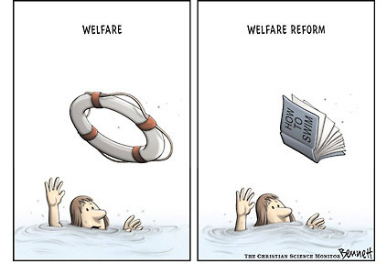
Modernizace sociálního státu
Její podstatou snaha snížit míru sociálních výdajů a zefektivnit jejich poskytování
Součástí bývá důraz na posílení role soukromého pojištění

Slide 9
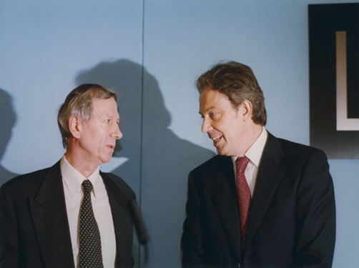
Možná východiska „krize“ sociálního státu
Reforma stávajících sociálních programů
Program „třetí cesty“ (Anthony Giddens)
Možnost rozvinutí alternativních forem solidarity

Slide 10
Sociální politika na místní úrovni v ČR
Obce a kraje se podílejí na realizaci části sociálního zabezpečení (zvláště v oblasti sociální pomoci) v rámci přenesené i samostatné působnosti
Poskytují také sociální služby (pobytové, ambulantní, terénní)

Slide 11
Komunitní práce
Metoda řešení sociálních problémů prostřednictvím podpory společenství – komunit, v místech, kde lidé žijí a kde problémy vznikají
Jejím cílem je podpořit kolektivní aktivity v sociální oblasti

Slide 12
Komunitní plánování sociálních služeb
Nový nástroj sociální politiky usilující o širší zapojení dalších aktérů – veřejnosti i příslušných cílových skupin
Podstatou je snaha plánovat sociální služby s ohledem na místní specifika a problémy

Slide 13
Účastníci komunitního plánování
Zadavatelé sociálních služeb (jsou odpovědní za jejich zajišťování)
Poskytovatelé sociálních služeb (fyzické osoby nebo různé druhy organizací)
Uživatelé sociálních služeb

Slide 14
Principy a přínosy komunitního plánování
Předpokladem je zjištění potřebnosti konkrétních sociálních služeb
Větší míra zapojení jednotlivých aktérů sociálních služeb
Měla by přispívat ke zvýšení efektivity a kvality sociálních služeb

Slide 15
Problémy komunitního plánování
Vztahy mezi účastníky
Pasivita a nízká motivace k účasti občanů a uživatelů sociálních služeb
Neochota zadavatelů a poskytovatelů změnit strukturu sociálních služeb podle reálných potřeb občanů a uživatel

Slide 16
Shrnutí hlavních témat
Počátky moderní sociální politiky (historické předpoklady, vývojové fáze).
Sociální stát a typy sociálního státu (typologie, krize sociálního státu a její příčiny)
Sociální politika na místní úrovni – komunitní plánování sociálních služeb.

